Slide 1

CENTRO DE ESTUDIOS DE POSGRADO
MAESTRÍA EN
“FORMACIÓN DOCENTE”
Maestra: Karla González Hernández
Alumnas: Marina Esperanza Monterrubio Ayala
María Elia Márquez Rodríguez
Tema:
¿Qué es un PLE?

Slide 2
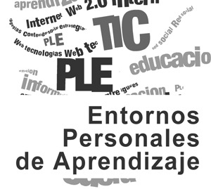
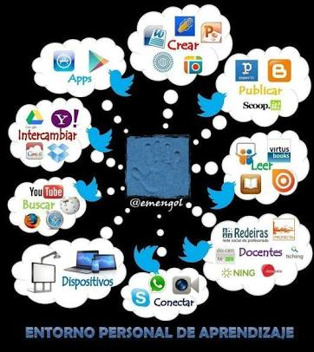
¿Qué es un PLE?
Entornos sociales de aprendizaje
Social Learning
Es un sistema que ayuda a los estudiantes a tomar el control y gestión de su propio aprendizaje.
Jordi Adell: define como "Un enfoque del aprendizaje".

Slide 3
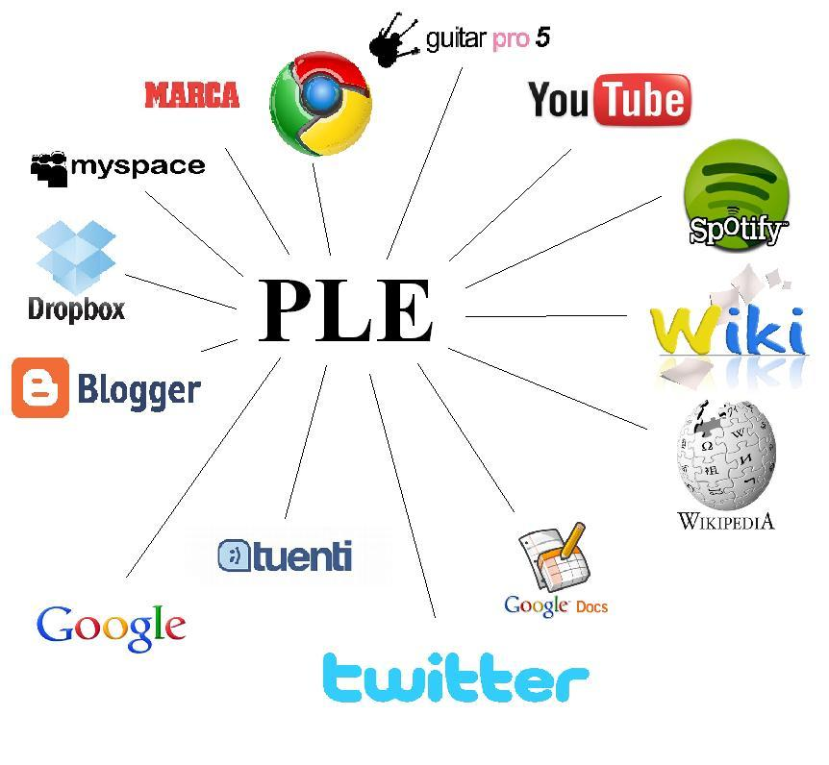
Linda Castañeda y Jordi Adell
definen un PLE como un conjunto de herramientas
Fuentes de información
Actividades que cada persona utiliza de forma frecuente para aprender".
Conexiones

Slide 4
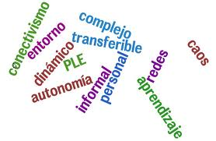
¿Qué es un entorno de aprendizaje PLE?
Es un nuevo enfoque para aprender- aprender utilizando herramientas tecnológicas (medios), fuentes de información (sitios), y redes sociales (personas).
Es construir conocimiento compartiendo, produciendo , consumiendo, e interactuando, sin horarios, ni agendas, ni calificaciones, ni estructuras curriculares estáticas
.
Es aprender a lo largo de la vida a través de una competencia digital.

Slide 5
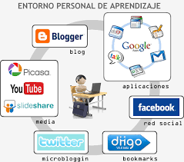
En el PLE de cada persona, se integran las experiencias que configuraron sus aprendizajes en la educación formal y las nuevas experiencias facilitadas por las tecnologías de la Información.

Slide 6
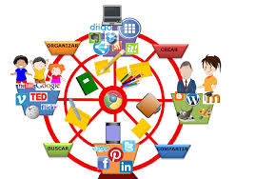
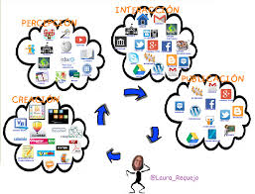
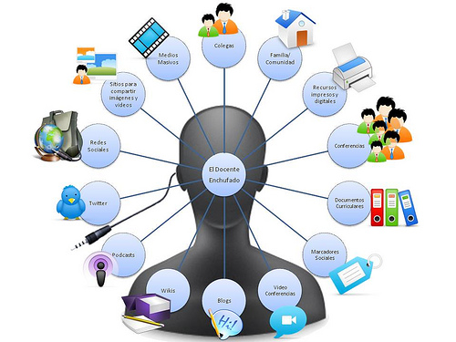

CARACTERÍSTICAS DE LOS PLE
Jordi Adell, describe a los entornos personales de aprendizaje por medio de tres cuestiones específicas:
Les permiten a los estudiantes fijar sus propios objetivos de aprendizaje.
Facilitan la gestión de sus aprendizajes, tanto en lo referente a los contenidos como a los procesos involucrados. Es decir, son una manera de aprender.
Generan instancias de comunicación con otros en el proceso de aprendizaje.

Slide 7
Componentes de un PLE
1/3 para leer: fuentes documentales
Herramientas: blogs, wikis, newsletters, canales de video, páginas web, lista de RSS, etc
Mecanismos: búsqueda, curiosidad, iniciativa, etc.
Actividades: conferencias, lectura, revisión de titulares, visualización de audiovisuales.

Slide 8
2/3 Para hacer/reflexionar haciendo:
Herramientas: blogs, wikis, cuadernos de notas, canales de video, presentaciones visuales, páginas web, etc.
Mecanismos: síntesis, reflexión, organización, estructuración, análisis, etc.
Actividades: creación de un diario de trabajo, hacer un mapa conceptual, publicar un video propio, etc.

Slide 9
3/3 Para compartir y reflexionar en comunidad: La PLN (Red Personal de Aprendizaje).
Herramientas: herramientas de software social, seguimiento de la actividad en red, sitios de redes sociales.
Mecanismos: asertividad, capacidad de consenso, diálogo, decisión, etc.
Actividades: encuentros, reuniones, foros, discusiones, congresos, etc.

Slide 10

Bibliografía
https://tallerple.wordpress.com/2010/06/06/%C2%BFque-es-un%C2%A0ple/
https://tallerple.wordpress.com/1-ple/

